Slide 1
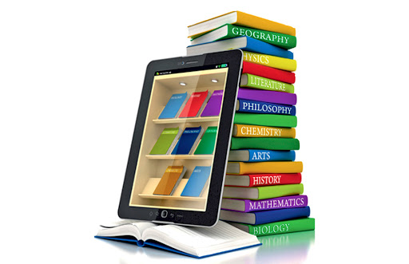
BIBLIOTECA DIGITAL
Miles de libros y lecturas para todas las edades.
También para los apoderados
INGRESA A WWW.BDESCOLAR.MINEDUC.CL

Slide 2
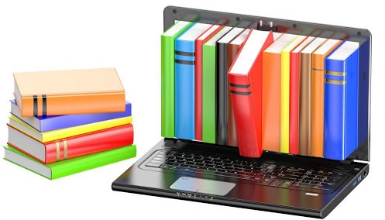
WWW.BDECOLAR.MINEDUC.CL
El Ministerio de Educación, implementó desde el año 2018 la Biblioteca Digital Escolar, que cuenta con más de 11.000 contenidos digitales para todos los estudiantes y sus familias, docentes y encargados de biblioteca (CRA)

Slide 3
WWW.BDECOLAR.MINEDUC.CL
Esta BDEscolar se complementa con una plataforma vinculada el Plan de Lectoescritura Digital (PLED) que permite la creación de clubes de lectura, entre profesores y estudiantes, entretenidas actividades para acompañar la lectura y permite el seguimiento del proceso lector a través de un panel de estadísticas.

Slide 4
WWW.BDECOLAR.MINEDUC.CL
Esta plataforma tiene enormes beneficios para las familias, ahorrando tiempo y esfuerzo, ya que no será necesario adquirir los libros físicos de los planes lectores que diñen los profesores. Entre sus características están:
Lectura en cualquier momento y en cualquier lugar, incluso en modo offine.
Lectura colaborativa entre todos los compañeros y compañeras de aula.
Interacción con ejercicios, preguntas y videos.
Desarrollo de la creatividad de escritura mediante la redacción de relatos.
Monitoreo en tiempo real de las actividades de tus hijos e hijas. Puedes registrar tu email para recibir reportes semanales.

